Slide 1
Дидактичний матеріал до гри:
Скажемо СНІДу – НІ!
Хто попереджений,
той захищений!
Учні мають підписати на стікерах малюнки та прикріпити їх до картки під відповідним зображенням.

Slide 2
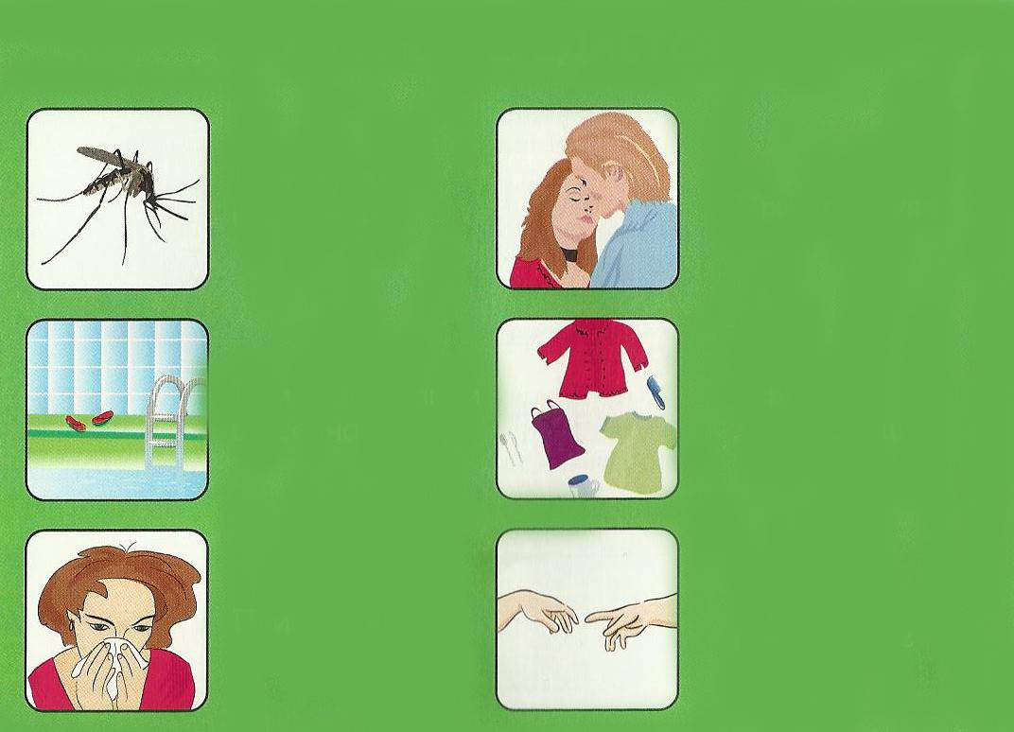
ВІЧ не передається:

Slide 3
ВІЧ передається:

Slide 4
Відповіді:
ВІЧ не передається:
При укусах комах.
При користуванні басейном.
Повітряно-крапильним шляхом.
При дружніх поцілунках.
Через особисті речі.
Через рукостискання.
ВІЧ передається:
Від матері до дитини.
Через кров.
При незахищеному статевому акті.

